Slide 1
Азовское казачье войско

Slide 2
Азовское казачье войско — войсковое казачье формирование в XIX веке. Создано российским правительством в 1832 году из бывших запорожских казаков Задунайской Сечи, перешедших из турецкого в русское подданство. Размещались между Бердянском и Мариуполем. В 1852-1864 годах войско частично было переселено на Кубань. В 1865 году войско было упразднено.
Флаг, пожалованый Азовскому казачьему войску 1 июня 1844 года
Запорожский козак

Slide 3
Возникновение
Азовское войско возникло с переходом части задунайских запорожцев в количестве 1500 человек под предводительством кошевого атамана Осипа Гладкого в 1828 году из турецкого в русское подданство. Из перешедших казаков был сперва образован дунайский казачий полк, а по окончании турецкой войны император Николай I предоставил Гладкому выбирать свободную землю в южных пределах России. Казаки на раде решили присоединиться к черноморскому войску, но Гладкий не нашел или не захотел найти свободной земли на Кубани и привел казаков на северную сторону Азовского моря, между Бердянском и Мариуполем. До 1831 года войско носило название «отдельного запорожского войска».

Slide 4
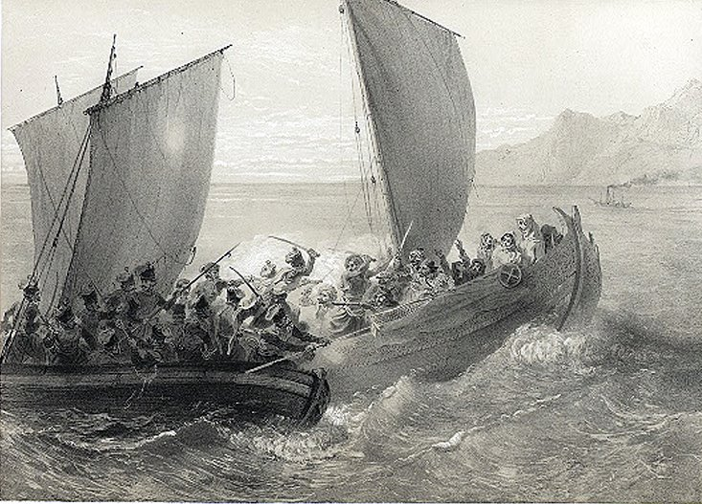
Азовское войско
В 1831 году получило войско название азовского казачьего войска, получив занятую землю, а сам Гладкий был назначен наказным атаманом этого войска. К составу войска, вследствие его малочисленности, были причислены Петровский мещанский посад, Новоспасовское селение государственных крестьян и Стародубовская станица, образованная из переселенцев Черниговской губернии. Коренные казаки населили две станицы — Николаевскую и Покровскую. Часть запорожцев, недовольная Гладким, ушла обратно в Турцию. Главной службой азовских казаков стало крейсирование на военных баркасах у восточных берегов Черного моря с целью поимки турецкой контрабанды.
Азовские казаки атакуют турецких пиратов. Картина Григория Гагарина 1847 года.

Slide 5
Территория Азовского казачьего войска

Slide 6
Управление и подчинение
Как элемент общеимперской военно-административной системы, Азовское формирование подлежало Сенату во главе с императором и Военному министерству. Внутреннее самоуправление исполнял наказной атаман и военная канцелярия, центр которого находился в станице Петровской, а впоследствии - в Мариуполе. В военных и гражданских делах казаки были подчинены генерал-губернатору Новороссии.

Slide 7
Экономика
Азовские казаки жили станицами, занимались земледелием, рыболовством, скотоводством, пчеловодством. Мукомольный и кирпичный промыслы играли вспомогательную роль в хозяйстве казаков. С 1836 азовцам разрешено торговать и заниматься промыслами наравне с купечеством с записью в уставные торговые разряды с получением узаконенных свидетельств и уплатой соответствующих налогов. Так оформилось Торговое общество азовских казаков. Основным продуктом продажи и экспорта была сельскохозяйственная продукция, преимущественно пшеница. Азовские казаки показали свою экономическую жизнеспособность.

Slide 8
Переселение на Кубань
Уже в царствование Николая I правительство думало переместить азовских казаков на Кавказ, но на такое переселение согласилась тогда лишь часть войска и переселение было отложено. Отчасти его смогли осуществить в 1852-1864 годах. Заведовавший заселением западного Кавказа граф Евдокимов не нашел нужным считаться с желанием азовских казаков как в отношении места, так и способа их поселения. Казакам были отведены не те места, которые они сами выбрали (на р. Аушец), а другие — неудобные для хлебопашества. Кроме того, граф Евдокимов решил расселить их по разным местам вперемешку с другими поселенцами, прибывшими из разных мест, тогда как войско хотело сохранить свое единство. Все эти меры вызвали волнение среди казаков, которые были подавлены силой. Казаки были расселены в разных станицах Анапского округа и Закубанской области, но жалобы азовцев дошли до императора Александра II, который предписал впредь заселять их за Кубань целыми станицами. Таким порядком в 1864 году было переселено 339 семейств, на следующий год к переселению вызывались только желающие, которых нашлось лишь 1 семейство.

Slide 9
Последние годы существования
На момент отмены Азовское казачье войско имело 1699 каменных и 4 деревянных дома, 2 церкви, 2 инструментальных завода, 49 мельниц и ветряков, 2 рыбных завода, 15144 голов домашних животных и значительную сумму денег.
Клейноды, оружие, флотилию было передано Кубанскому казачьему войску.

Slide 10
Спасибо за внимание!☺

